Slide 1


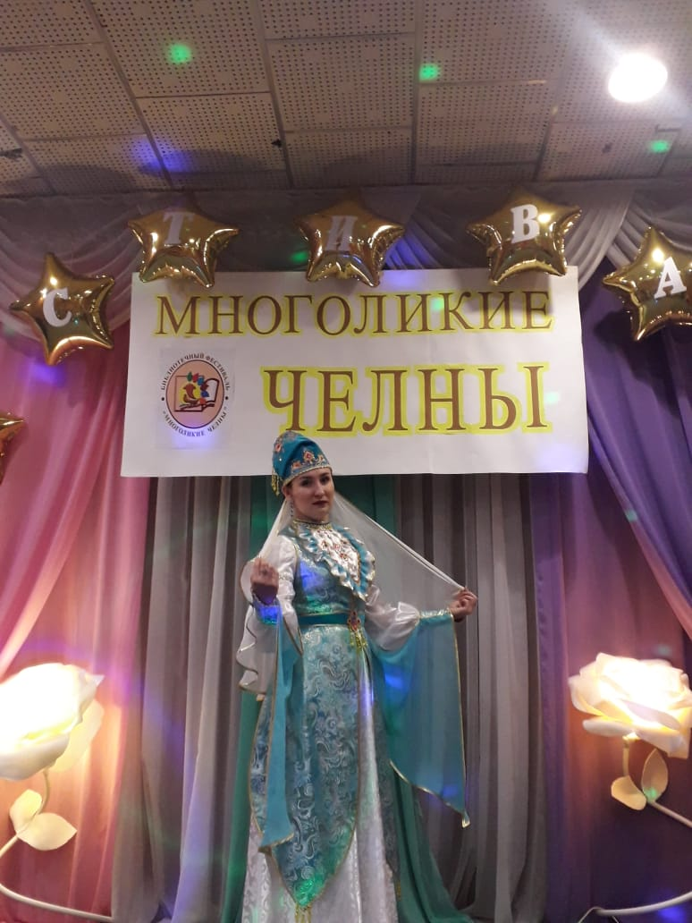

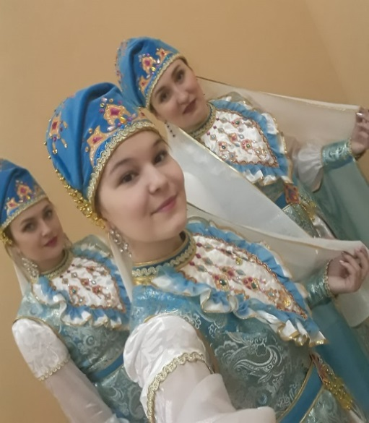
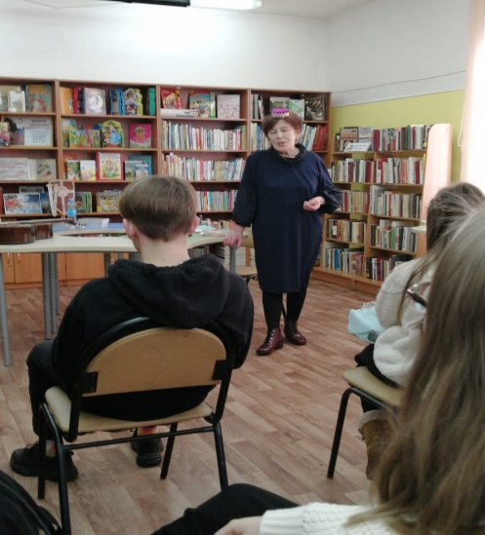
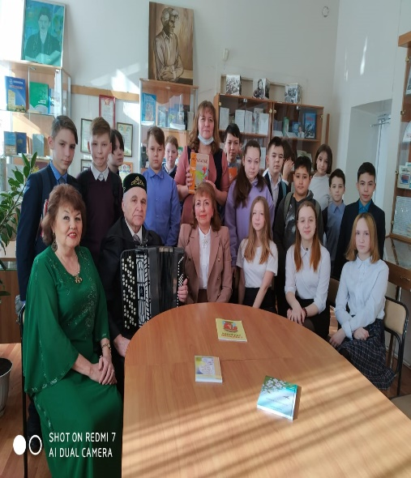
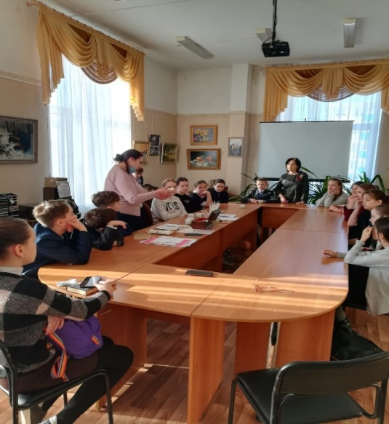
МБОУ «СОШ №10»
Библиотечный фестиваль национальных культур и литератур народов края «Многоликие Челны»
2021 год объявлен Годом родных языков и народного единства в республике Татарстан. В связи с этим 18 февраля 2021 года в Центральной городской библиотеке прошел ежегодный Библиотечный фестиваль национальных культур и литератур народов края «Многоликие Челны», организованный совместно с МАУК Дом дружбы народов «Родник» г. Набережные Челны. Социальным партнером фестиваля, объединяющей народы, стал МБОУ "СОШ 10".

